Slide 1

Introducción a la Programación
Grado en Ingeniería Informática
3. Variables y e/s
Bloque 1. Léxico y organización de un algoritmo
3. Variables y e/s
Dr. Isidro Verdú

Slide 2
Variables y e/s
Variable
Nombre asignado al espacio de memoria reservado para almacenar un dato de un tipo concreto
23.25
coste
true
contagiado
8
total
tercera
‘A’

Slide 3
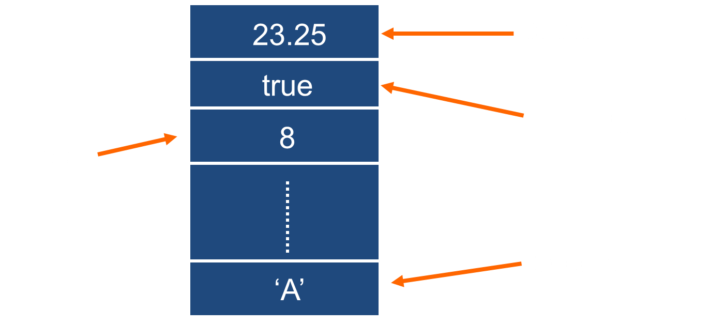
Ejemplos de declaraciones de variables
LÉXICO
Real: coste float coste;
Booleano: contagiado bool contagiado;
Entero : total int total;
Carácter: tercera char tercera;

Slide 4
Asignación
←
Sintaxis :
<nombre de la variable> ← <expresión>
total ← 8;
cond1← (p>0) and (cond2=falso);
descuento ← sueldobruto / irpf;

Slide 5
Ejemplo
total ← 20
inicial ← 23
suplemento ← 10
total ← total + inicial x suplemento
23
inicial
23
inicial
20
total
250
total
10
suplemento
10
suplemento

Slide 6
Ejemplo
x ← x+1
10
x
11
x
x = x+1;
x := x+1;
Ojo al lenguaje

Slide 7
Entrada de datos
Salida de datos
Recibir datos desde un terminal (teclado)
Sacar datos en un terminal (pantalla)
Sintaxis : Leer (lista de variables)
Asignan a la variable entre paréntesis el valor introducido por el teclado
Ejemplos:
Leer (radio);
Leer (número, edad);
Sintaxis : Escribir (lista de expresiones)
Saca por pantalla los valores obtenidos como resultado de evaluar la lista de expresiones
Ejemplos:
Escribir (radio, edad x 2);
Escribir (a x (b/c x 5.0), número);

Slide 8
Problema: Una tienda vende teclados y ratones. Por ser época de rebajas se aplica un porcentaje de descuento en sobre el precio inicial. Escribir un algoritmo que solicita el precio inicial de cada artículo, el porcentaje de descuento, y el número de unidades de cada artículo que quiere comprar un cliente, e imprime el coste de todos los teclados que compra el cliente, de todos los ratones, y el coste final de la compra.

Slide 9
Análisis
Entrada
Salida

Slide 10
Análisis
Entrada
precio_teclado
precio_ratón
descuento
num_teclados
num_ratones
Salida
coste_teclados
coste_ratones
coste_total
reales
entero (¿real?) 0..100
Enteros positivos, y cero
reales

Slide 11
Análisis
Entrada
precio_teclado
precio_ratón
descuento
num_teclados
num_ratones
Salida
coste_teclados
coste_ratones
coste_total
Proceso
?

Slide 12
Análisis
Entrada
precio_teclado
precio_ratón
descuento
num_teclados
num_ratones
Salida
coste_teclados
coste_ratones
coste_total
Proceso
Coste_teclados ← ( precio_teclado x num_teclados ) x (1- (descuento / 100) )
Coste_ratones ← ( precio_ratón x num_ratones ) x (1- (descuento / 100) )
Coste_total ← Coste_teclados + Coste_ratones

Slide 13
Diseño
Problema: Una tienda vende teclados y ratones. Por ser época de rebajas se aplica un descuento del 15% sobre el precio inicial. Escribir un algoritmo que solicita el precio inicial y el número de unidades de cada artículo que quiere comprar un cliente, e imprime el coste de todos los teclados que compra el cliente, de todos los ratones, y el coste final de la compra.
Léxico
Algoritmo
FIN.
?

Slide 14
Diseño
Problema: Una tienda vende teclados y ratones. Por ser época de rebajas se aplica un descuento del 15% sobre el precio inicial. Escribir un algoritmo que solicita el precio inicial y el número de unidades de cada artículo que quiere comprar un cliente, e imprime el coste de todos los teclados que compra el cliente, de todos los ratones, y el coste final de la compra.
Léxico
Pre_tec, Pre_rat : Real > 0
Ud_tec, Ud_rat : Entero ≥ 0
Desc : Real [0..100]
Coste_tec, Coste_rat, Coste : Real ≥ 0
Algoritmo
Leer(Pre_tec, Pre_rat, Ud_tec, Ud_rat, desc);
Coste_tec ← ( Pre_tec x Ud_tec) x (1- (desc / 100) )
Coste_rat ← ( Pre_rat x Ud_rat) x (1- (desc / 100) )
Coste ← Coste_tec + Coste_rat
Escribir (Coste_tec, Coste_rat, coste);
FIN.

Slide 15
Problema: Escribir un algoritmo que dado un número de segundos (<10⁶) obtenga su equivalente en días, horas, minutos y segundos.

Slide 16
Problema: Escribir un algoritmo que dado un número de segundos (<10⁶) obtenga su equivalente en días, horas, minutos y segundos.
Análisis
?
Entrada :
Salida:

Slide 17
Problema: Escribir un algoritmo que dado un número de segundos (<10⁶) obtenga su equivalente en días, horas, minutos y segundos.
Análisis
Entrada : Segundos : entero < 10⁶
Salida: Días, horas, min, seg: enteros ≥ 0

Slide 18
Análisis
Proceso
?

Slide 19
Análisis
Problema: Escribir un algoritmo que dado un número de segundos (<10⁶) obtenga su equivalente en días, horas, minutos y segundos.
Proceso (I)
1 día = 60x60x24=86.400 segundos
1 hora = 60x60 = 3.600 segundos
1 minuto = 60 segundos
Ejemplo T=309.639
D= 309.639 div 86.400 = 3,58 = 3 días
y sobran 309.639 – (86.400 x 3) = 50.439 segundos
H = 50.439 div 3.600 = 14 horas y sobran 39 segundos
M = 39 div 60 = 0 minutos
S = 39 segundos
T = 86400xD + 3600xH + 60xM + S

Slide 20
Análisis
Problema: Escribir un algoritmo que dado un número de segundos (<10⁶) obtenga su equivalente en días, horas, minutos y segundos.
Proceso (II)
T
D ← T div 86.400
rd ← T mod 86.400
H ← rd div 3.600
rh ← rd mod 3.600
M ← rh div 60
S ← rh mod 60
D, H, M, S

Slide 21
Diseño
Léxico
T: Entero [0,999999]
d: Entero >=0
h: Entero [0,23]
m,s: Entero [0,59]
rd: Entero [0,86399]
rh: Entero [0,3599]
ALGORITMO
Leer(T)
d ← T DIV 86400
rd ← T MOD 86400
h ← rd DIV 3600
rh ← rd MOD 3600
m ← rh DIV 60
s ← rh MOD 60
Escribir (d,h,m,s)
FIN

Slide 22
Variables y e/s
- - -

